Slide 1


技术架构介绍
红薯 (http://my.oschina.net/javayou)
OSCHINA 创始人

Slide 2
每日访问统计数据总览
IP > 10w
动态请求接近 300w
页面请求 80w，Ajax请求 220w
高峰期并发连接数 2000

Slide 3
oschina 硬件配置
DELL SC 1435 (1台)
CPU: 双 AMD 2G
内存: 4 * 2G + 4 * 1G
硬盘: 250G * 2
5年前的机器

Slide 4
oschina 软件环境
RedHat Enterprise Linux 5.3 (x64)
Sun JDK 1.6.0
Nginx 0.8.x
Tomcat 7.x (x1)
Percona Server 5.1 (MySQL衍生版)

Slide 5
oschina 开发环境
开发工具 Eclipse
版本控制系统 Subversion
项目构建 Apache Ant

Slide 6
程序常规更新和发布流程
本地编码测试OK提交到SVN
(SVN 位于oschina服务器上)
SSH登录服务器更新代码并编译
svn update
build.sh
启动备用Tomcat
1. tomcat2/bin/startup.sh
2. nginx.conf -> 切换到 tomcat2
3. killall -s HUP nginx
4. tomcat1/bin/shutdown.sh

Slide 7
重大更新流程
挂维护说明 502.html (正在升级，hoho…)
停止 Tomcat
Nginx 无法连接后端，直接显示 502.html
数据库调整、备用Tomcat进行新应用测试
启动实际 Tomcat

Slide 8
oschina 使用的技术框架
Velocity —— 模板引擎
Lucene —— 搜索引擎
Ehcache —— JVM 缓存
Dbutils —— 数据库工具包
其他工具包：openid、图片处理、文件上传、网络工具包等
这些项目是如何组合在一起呢？

Slide 9
MVC 和 MVA 模式
Model + View + ?
MVC = Controller
MVA = Action

Slide 10
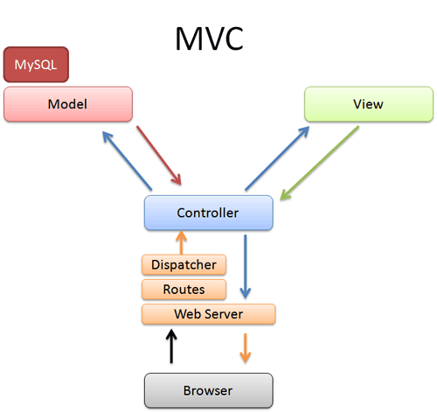

Slide 11
一个简单的MVC例子
Controller:
@RequestMapping("/wap/news/{id}.form")
public String news(@PathVariable("id") int id, ModelMap modelMap) {
modelMap.addAttribute("news", indexService.getNews(id));
return "wap/news";
}
View:
<h1>${news.title}</h1>
<div class=‘date'>
<fmt:formatDate value="${news.createTime}" pattern="yyyy年MM月dd日"/>
</div>
<div class='content'>${news.content}</div>

Slide 12
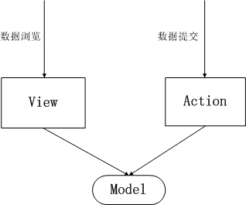
Model View Action

Slide 13
oschina 上一个典型的MVA
Model: Msg.java
View: sendmsg.vm
Action: MsgAction#send

Slide 14
oschina 的缓存
Ehcache ?
结构：Manager -> Region -> Items(K/V)
对象(Object)s缓存和列表(List)缓存的关系？
页面片段缓存
Ehcache 分布式？
下一步的方案？

Slide 15
oschina 数据库访问
Bean 类直接扩展 POJO
批量加载对象，提升性能
POJO#LoadList 方法

Slide 16
oschina 的全文搜索
Lucene + IKAnalyzer
搜索结果只包含对象id，详细资料到数据库查询
专门的索引创建、更新和删除任务表
后台统一的进程用来对索引进行更新操作
避免并发更新引起锁定问题

Slide 17
MISC
使用 cookie 做为登录 Token
使用 Jsoup.clean(…) 对输入内容进行过滤 ，防止XSS
所有的SQL使用动态参数，防止SQL注入
URLMapping?
异常邮件提醒 500

Slide 18
目前oschina存在的问题
JS很混乱
Bean 类的逻辑复杂
改为集中式缓存对系统的改造工作巨大
自增长字段对数据库分布式结构的障碍

Slide 19
其他你感兴趣的
关于OSCHINA的技术问题？？？

